Slide 1

すかがわが好きなすべての人と企業へ
取組事例の発表
JAM 「2026年ものづくりシンポジウム」

Slide 2
すかがわTECツアーズとは
地元企業23社と須賀川市が連携し、オープンカンパニー事業「すかがわTECツアーズ」を開催しています。
オープンカンパニーとは、その地域の企業や工場、いわゆるモノづくりの現場を公開し、様々な人に自由に来てもらうイベントです。
一般的には「オープンファクトリー」ですが、すかがわTECツアーズでは製造業以外の会社にも活動の輪を広げたいという思いから「オープンカンパニー」としています。
2025年度までは、地元高校生を対象とした自由な企業見学の形式が中心となりますが、2026年度以降は対象を限定せず、学生、企業、地域、そして全国へ、コミュニケーションの輪を広げていきたいと思っています。
将来的には、「人と人」「人と企業」「企業と企業」をつなぐイベントとして成長させていきたいと考えています。

Slide 3
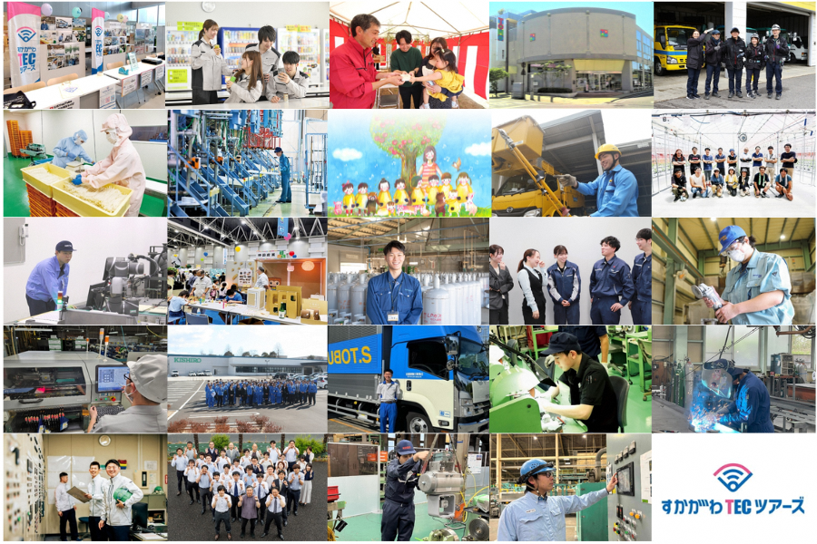
参加企業は23社
アルファ電子株式会社 食品事業部
岩崎通信機株式会社 福島事業所
エスケー電子工業株式会社
大内新興化学工業株式会社 須賀川工場
加賀マイクロソリューション株式会社
笠原工業株式会社
神田産業株式会社
株式会社吉城光科学
株式会社クラフト
株式会社慈愛 にれの木保育園
三柏工業株式会社
須賀川瓦斯株式会社
株式会社須賀川東部運送
東京工装株式会社 福島工場
株式会社東邦銀行 須賀川支店
東北電力ネットワーク株式会社 須賀川電力センター
トキワ印刷株式会社
林精器製造株式会社
パラマウント硝子工業株式会社
株式会社ひまわり
株式会社福島タネセンター
武蔵野精機株式会社
和田装備株式会社

Slide 4
地元すかがわにこんな企業がある！ということを知ってほしい
2025年度の取り組み内容
①すかがわTECツアーズに向けた実行委員会の開催
②新規加入企業のHPへの追加
③企業紹介動画を作成（各社自分たちで作る）して公式Youtubeへアップロード
④地元高校（岩瀬農業・須賀川創英館・清陵情報）への事前プレゼンテーション
⑤地元公民館との連携事業「親子向けプログラミング教室」
⑥すかがわ商工フェスタへの出展
⑦すかがわTECツアーズ（地元高校生435名がバスツアーで企業訪問）
⑦参加企業が集まっての忘年懇親会
⑧ムシテックワールド「すごいぞ！ふくしま展」に出展
⑨Youtube広告用動画を作成（地元映像制作会社に委託）
⑩毎日リレー形式のInstagram投稿（投稿頻度は日本一）

Slide 5
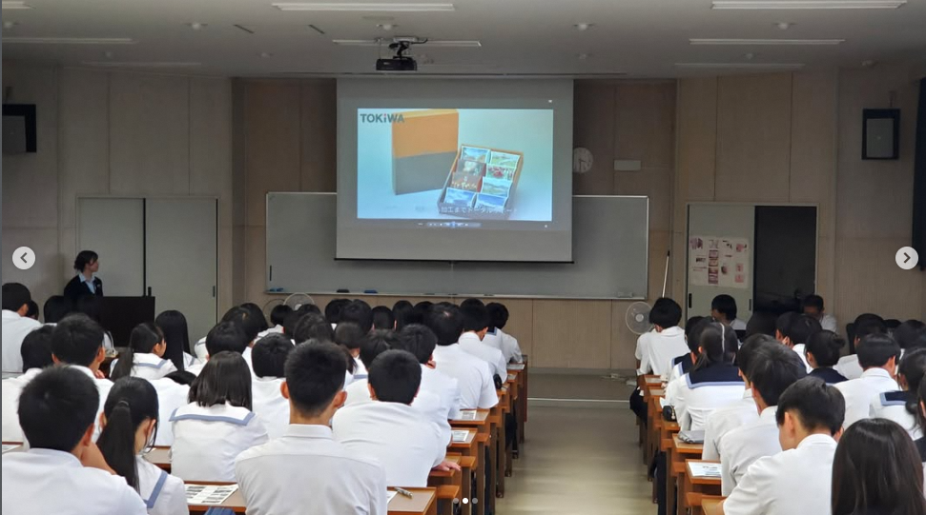
事前プレゼンテーション

Slide 6
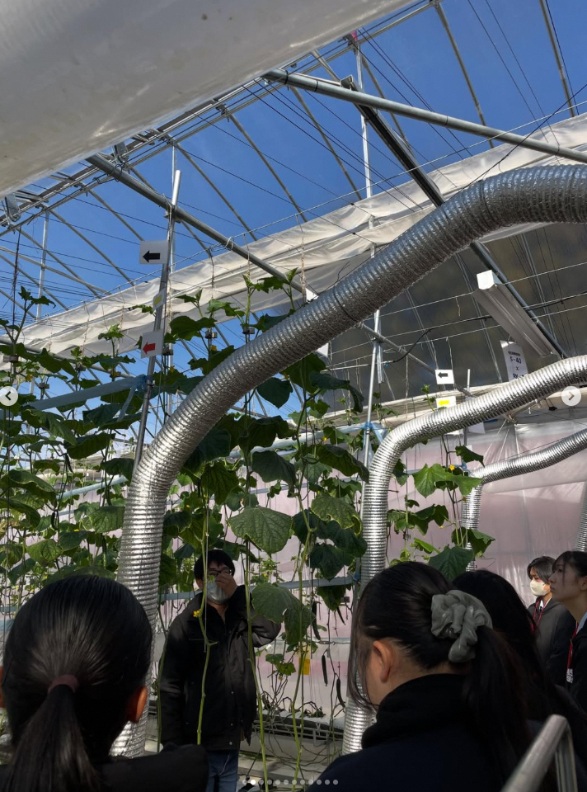
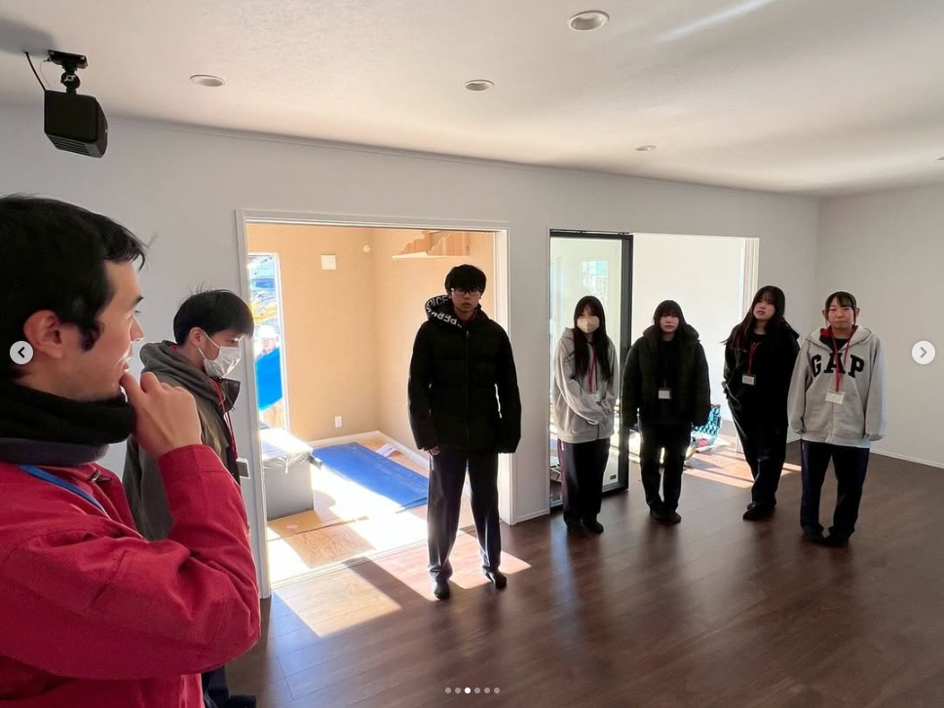
すかがわTECツアーズ当日の風景①

Slide 7
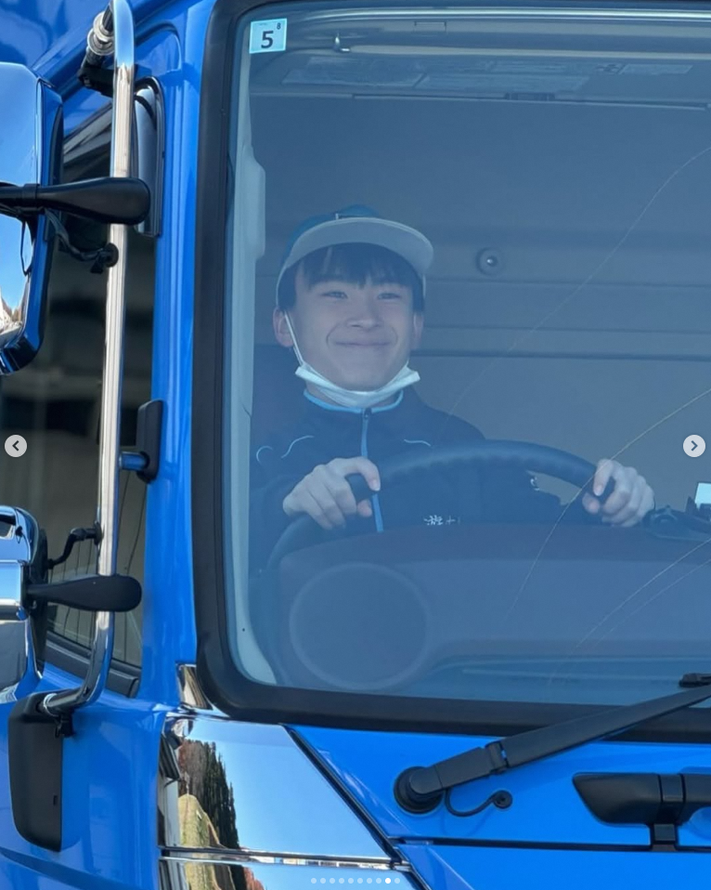
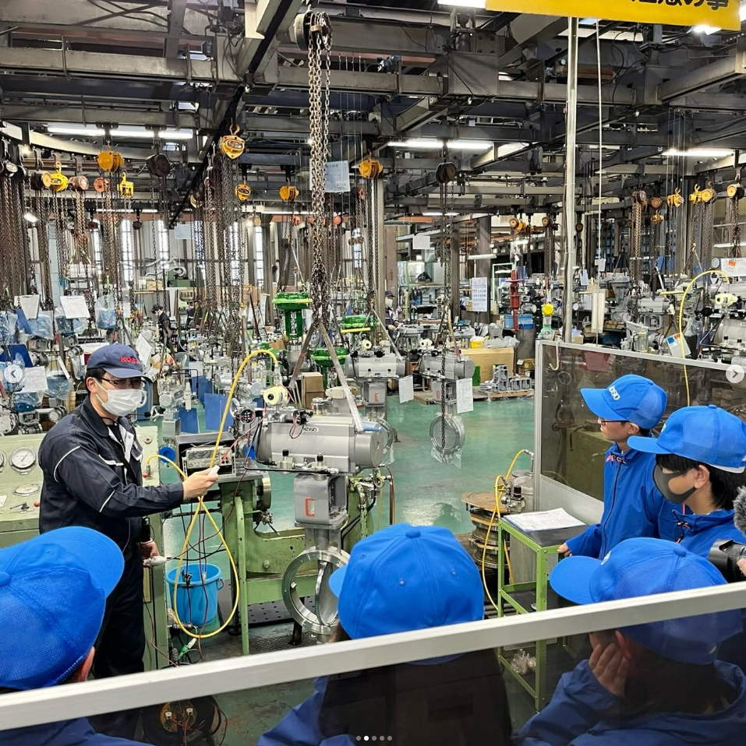
すかがわTECツアーズ当日の風景②

Slide 8
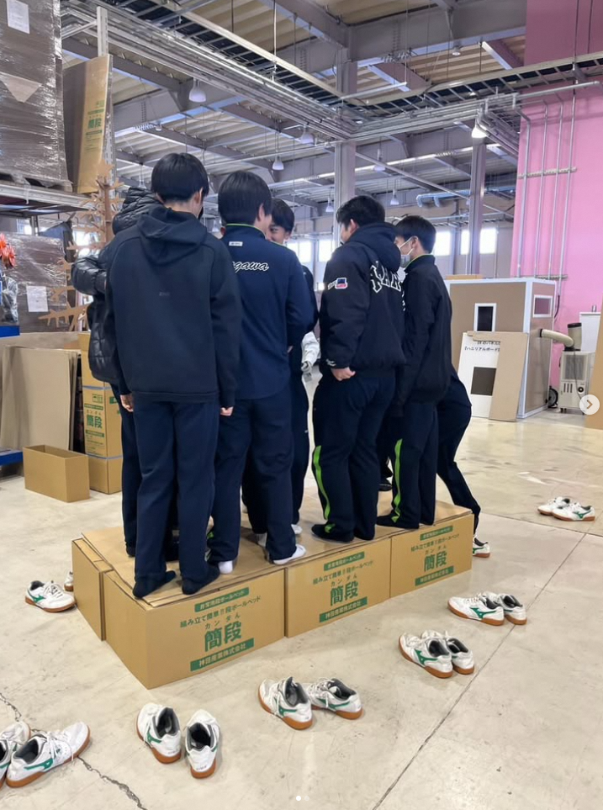
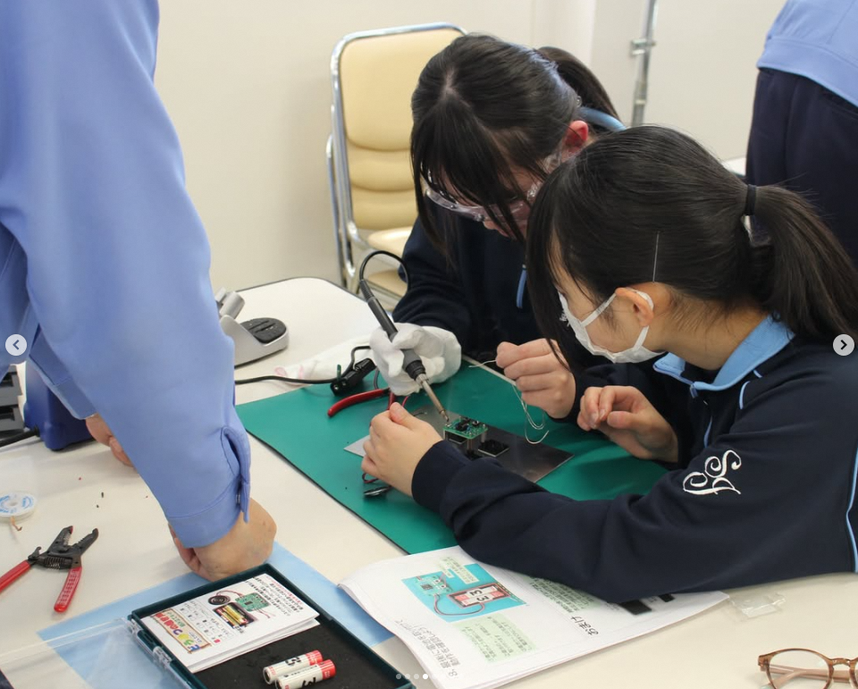
すかがわTECツアーズ当日の風景③

Slide 9
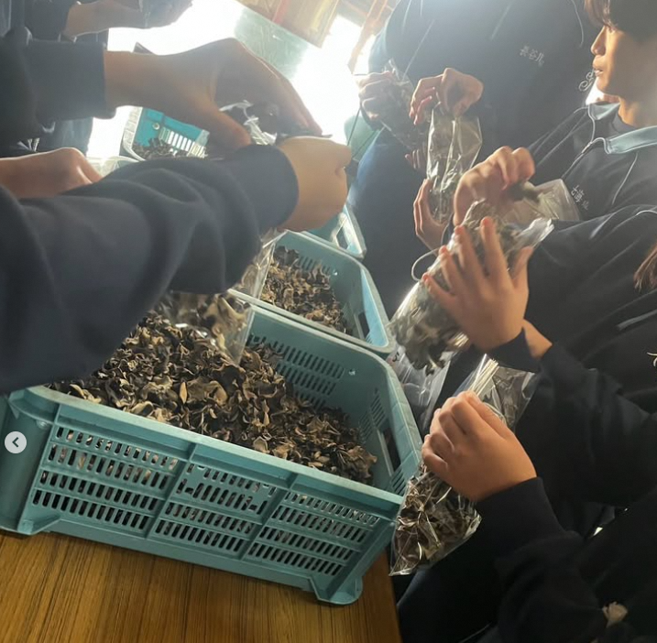
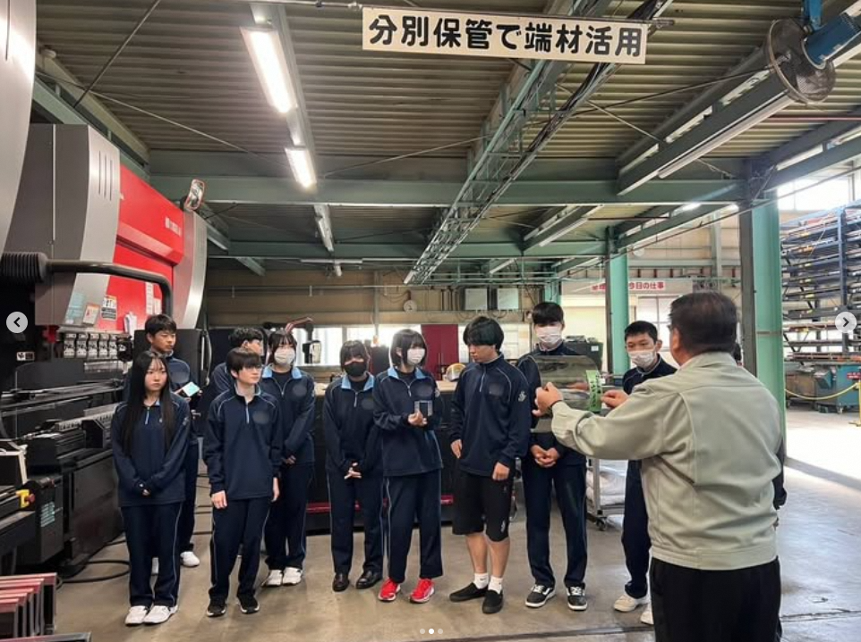
すかがわTECツアーズ当日の風景④

Slide 10
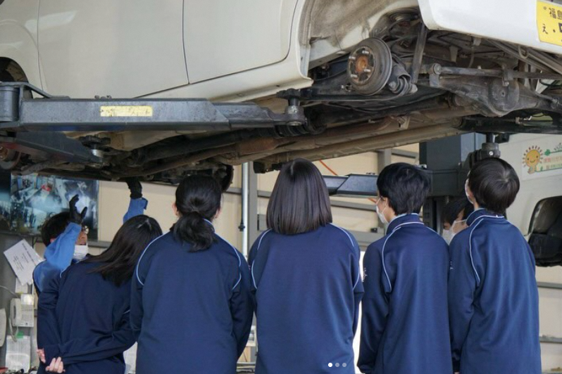
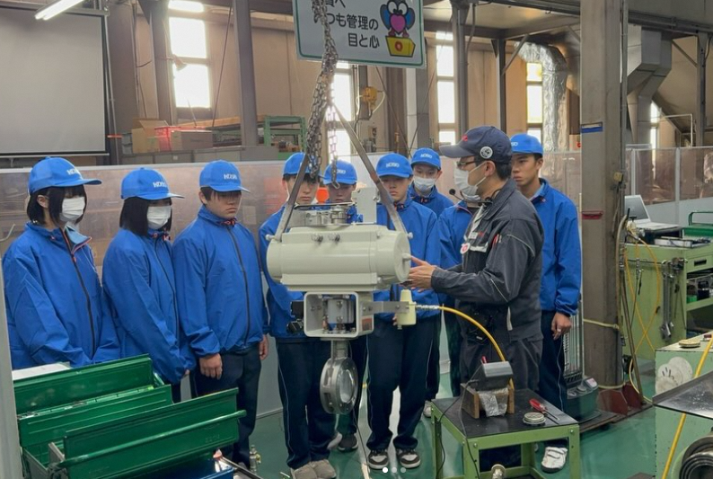
すかがわTECツアーズ当日の風景⑤

Slide 11

企業・ひと・すかがわにいい循環を作る
すかがわ
企業
ひと

Slide 12
ご清聴ありがとうございました

Slide 13
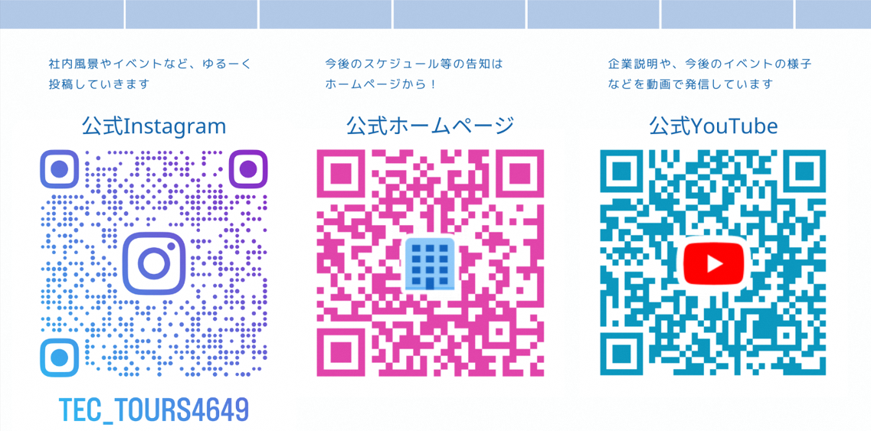
すかがわTECツアーズ QRコード集

